Slide 1
Маленький вклад в Большую Победу
Подготовила : Жарская Анастасия, учащаяся МБОУ ДО ЦДЮТТ г. Пензы
Руководитель: Огородник Анастасия Германовна, педагог дополнительного образования

Slide 2
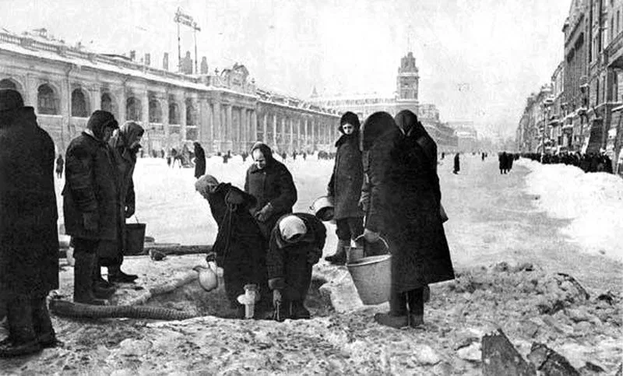
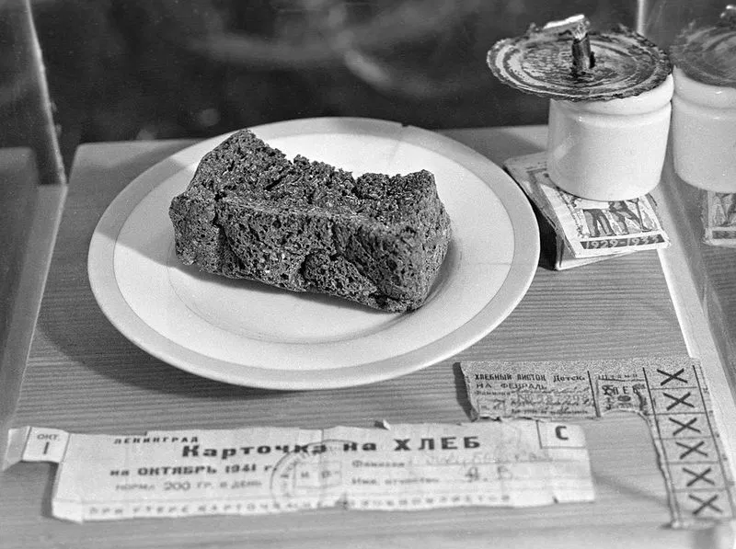
8 сентября 1941 года страшный голод без спроса ворвался в дома жителей блокадного города. Жалкие 125 грамм хлеба — вот ежедневный паек рядового ленинградца в то тяжелое время. Все подступы были закрыты, город взят неприятелем в кольцо. Продовольственные запасы таяли на глазах. Мороз крепчал. Измученные люди слабели, сходили с ума, умирали.

Slide 3
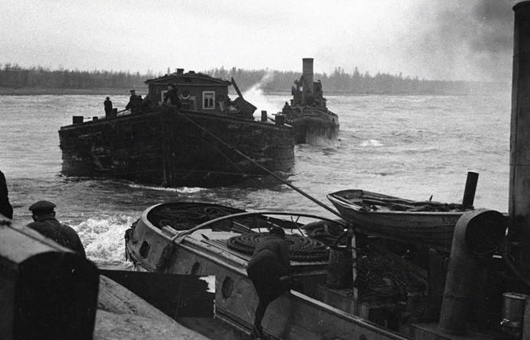
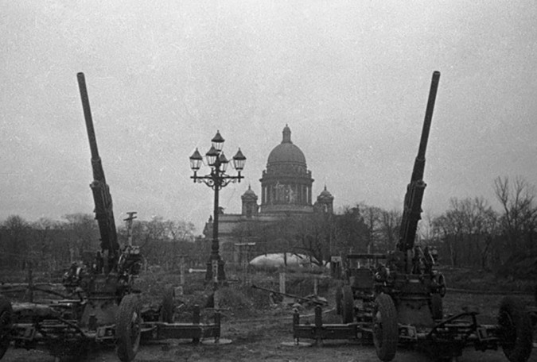
В страшную зиму 1941-1942 годов умирающие от голода горожане съели всё, даже домашних животных собак и кошек.

Slide 4
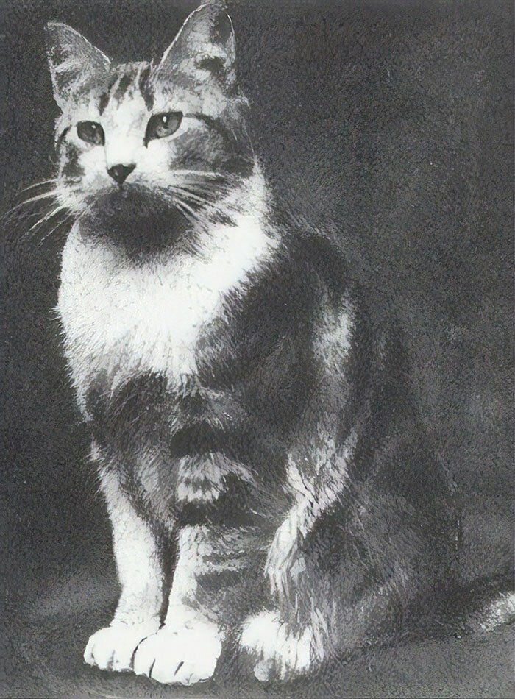
Самая известная история о котах блокадного Ленинграда – история кота Максима. Хозяйка кота вспоминала, что их дядя постоянно требовал отдать животину на съедение, но они домашнего любимца отстояли. Так, по всей видимости, на весь Ленинград остался один кот, который проживал в семье Володиных. Кот Максим пережил блокаду и умер только в 1957 году, прожив почти 20 лет. После войны в семью Володиных ходили на экскурсии посмотреть на кота-легенду.

Slide 5
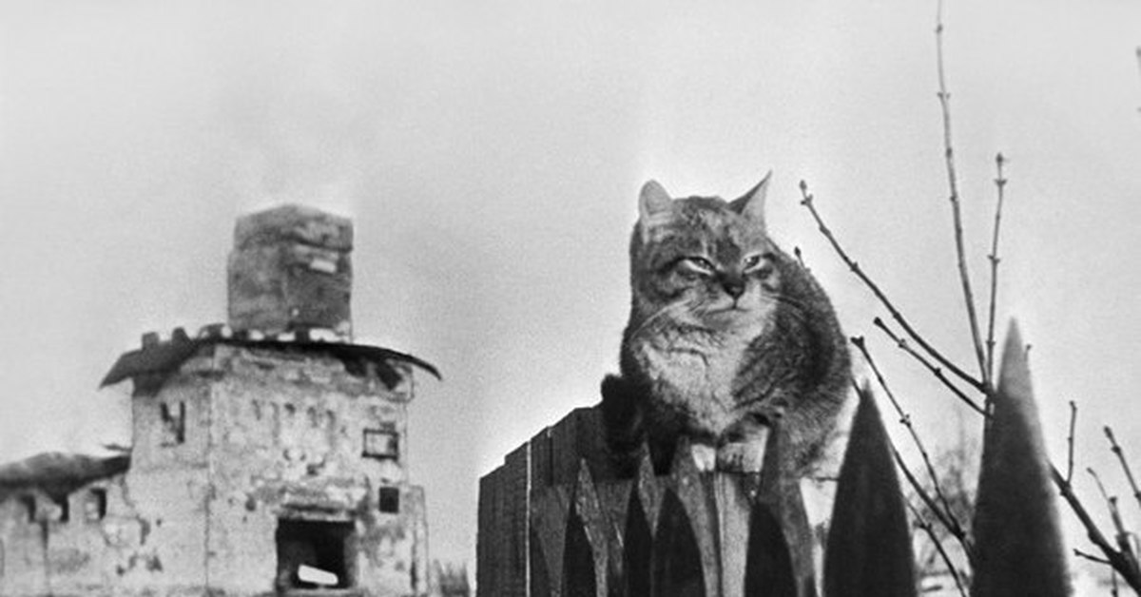
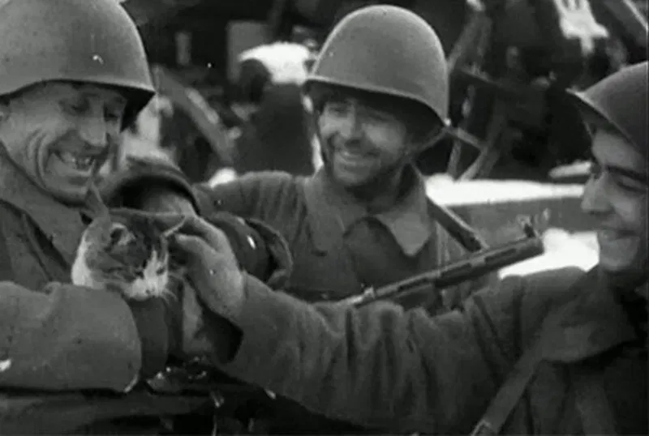
В числе легенд военного времени есть и история про рыжего кота-«слухача», поселившегося при зенитной батарее под Ленинградом и точно предсказывавшего налёты вражеской авиации. Причём, как гласит история, на приближение советских самолетов животное не реагировало. Командование батареей ценило кота за его уникальный дар, поставило на довольствие и даже выделило одного солдата за ним присматривать.

Slide 6
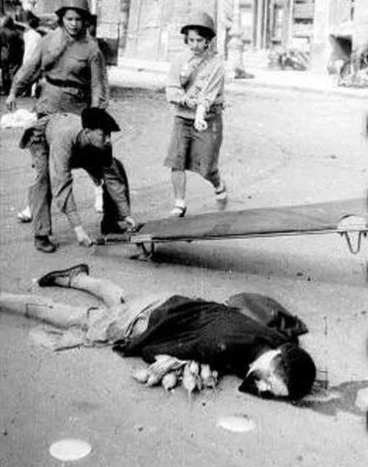
В январе 1943 блокадное кольцо было прорвано, однако, над городом нависла новая угроза: перевелись все коты и кошки. Улицы наводнили полчища агрессивных крыс.

Slide 7
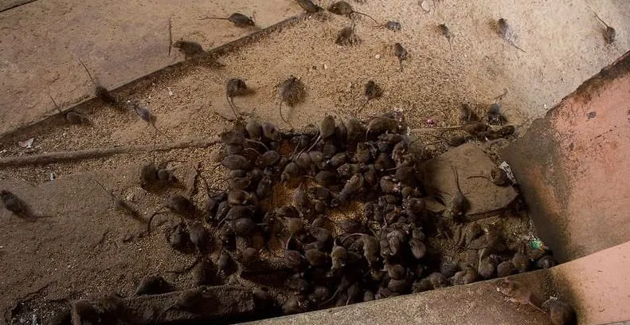
У этих опасных грызунов нет ни единого естественного врага в городских условиях, за исключением кошек. Только кошки способны контролировать численность крыс, одна пара которых способна воспроизвести более 2000 потомков всего лишь за год.

Slide 8
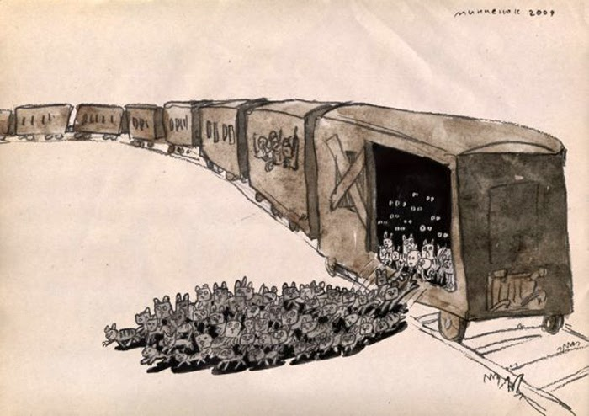
Сразу после прорыва блокады Ленинграда, в апреле 1943 года, вышло постановление Ленсовета доставить в Ленинград из Ярославской области четыре вагона простых дымчатых кошек, которые считались лучшими крысоловами.

Slide 9
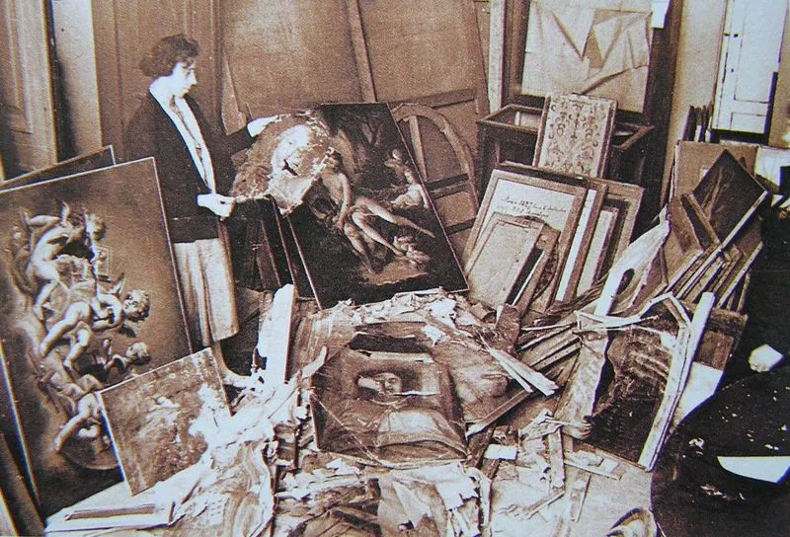
После окончательного снятия блокады прошла еще одна «кошачья мобилизация». На этот раз самых умелых крысоловов отлавливали по всей Сибири специально для защиты бесценных произведений искусства Эрмитажа и других ленинградских дворцов и музеев.

Slide 10
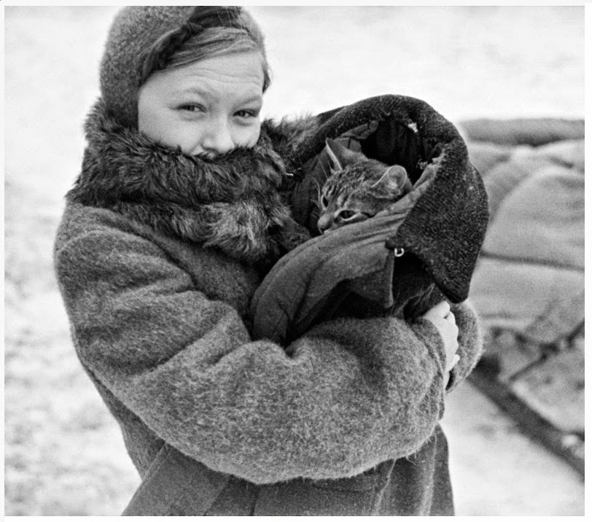
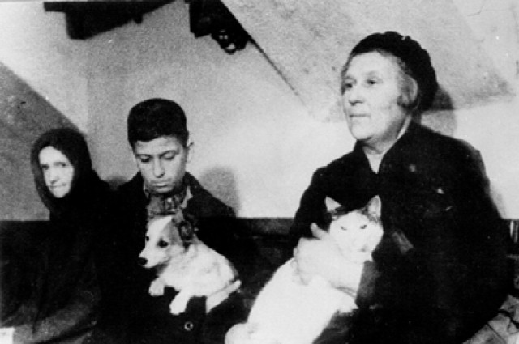
Многие сами приносили своих любимцев на сборный пункт. Первым из добровольцев стал черно-белый кот Амур, которого хозяйка лично сдала с пожеланиями «внести свой вклад в борьбу с ненавистным врагом».

Slide 11
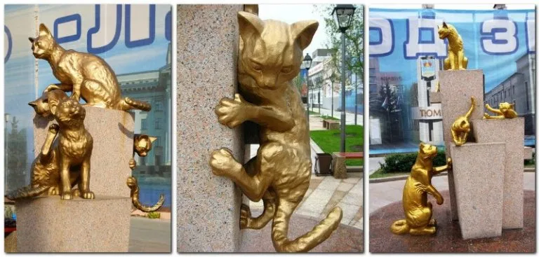
Аллея кошек в Тюмени

Slide 12
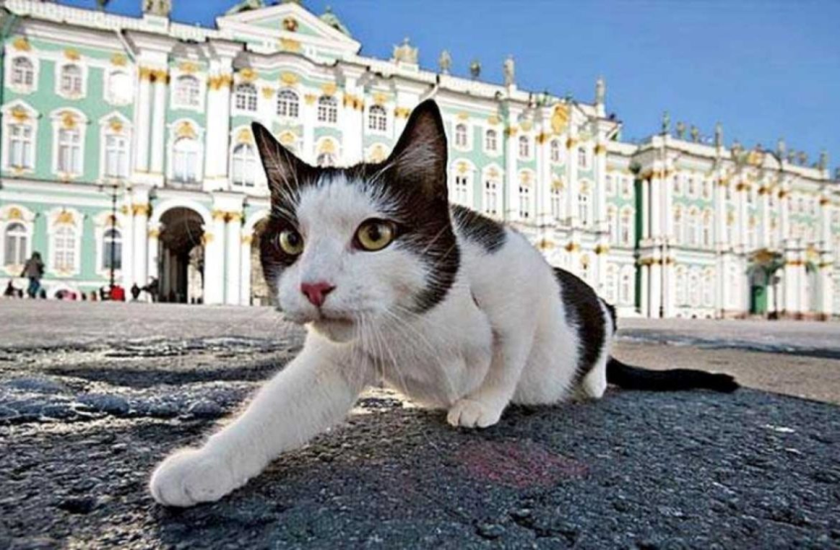
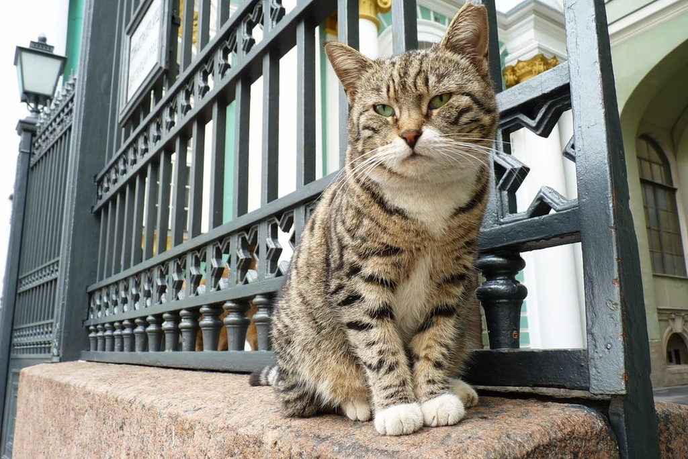
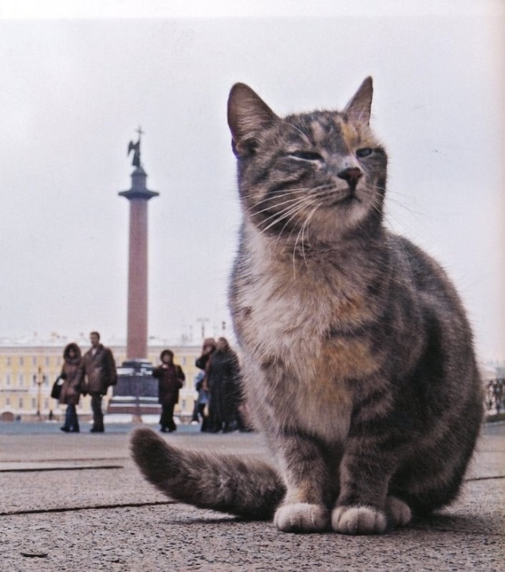
Сейчас в Эрмитаже работают около 50 кошек. В пенсионном возрасте каждого ветерана пристраивают в любящие семьи.

Slide 13
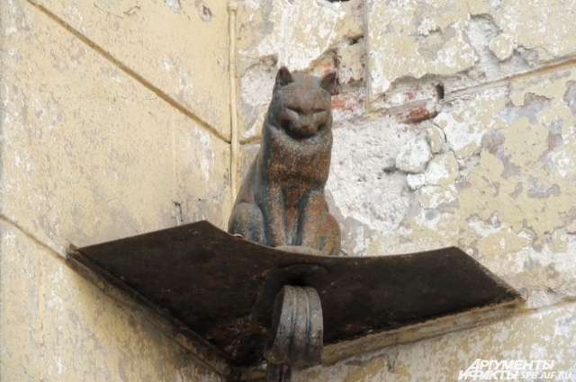
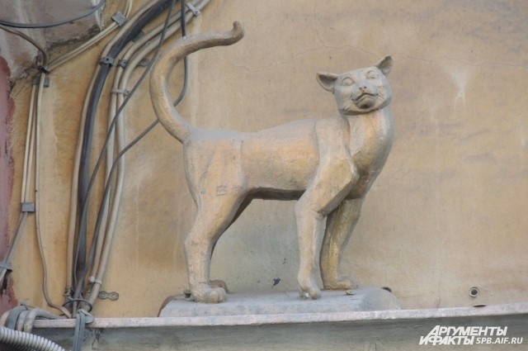
Хмурого кота Елисея Петербургу подарил предприниматель Илья Ботка в память о кошачьем десанте времен Второй Мировой. Чтобы Елисею было не скучно, по соседству поставили кошку Василису.

Slide 14
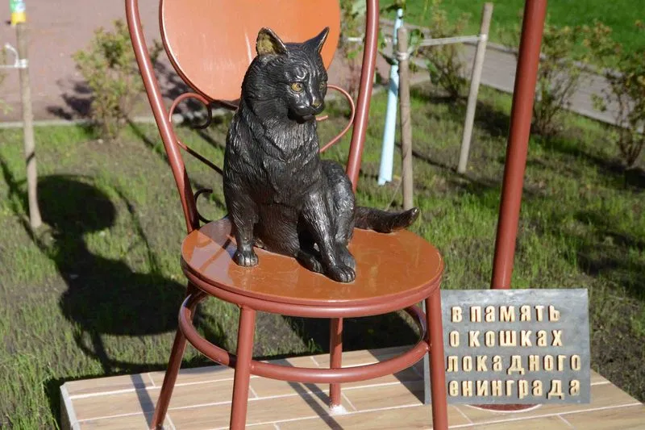
В Выборгском районе Северной столицы на улице Композиторов, во дворе дома №4 поставили новый маленький памятник. Он изображает небольшую фигурку кошки, сидящей на стуле и греющейся под торшером.

Slide 15
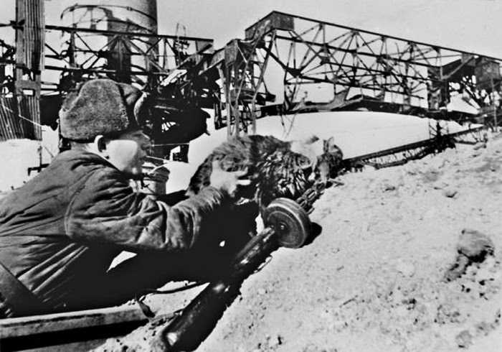
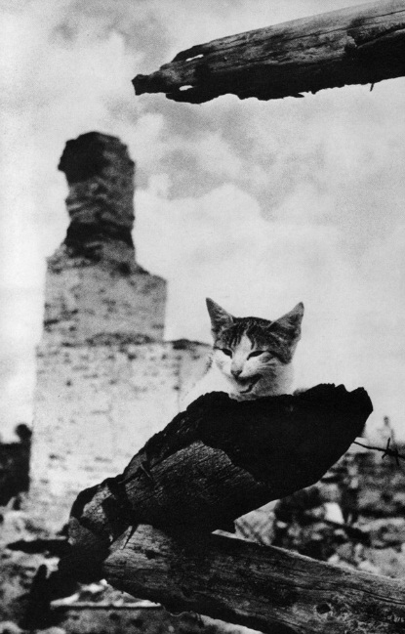
Когда бессильны были неотложки
И жизнь людская падала в цене,
От смерти нас порой спасали кошки,
Хоть ничего не смыслили в войне.
Не понимая сущности бомбежки
И птиц стальных, разивших наповал
На страже дома оставались кошки,
Когда хозяев их глотал подвал.
Когда ж кончались мерзлые картошки
И еле тлел отчаявшийся взгляд,
Все девять жизней отдавали кошки
Хотя, вообще-то, кошек не едят…
Мы их привыкли видеть на обложке
Календаря как «кича» элемент,
А мне сдается, заслужили кошки
Хотя бы очень скромный монумент.

Slide 16
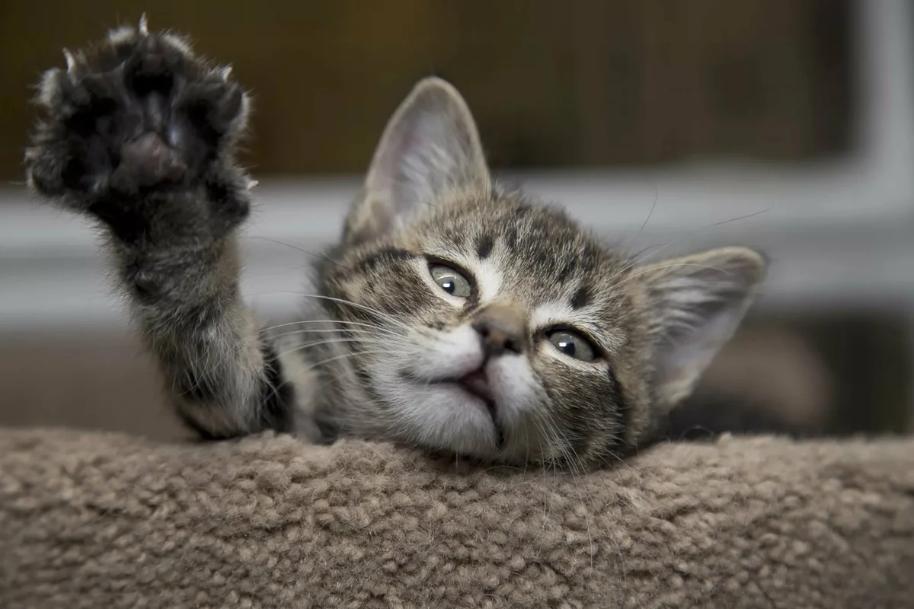
СПАСИБО ЗА ВНИМАНИЕ!

